Slide 1



Slide 2
Lịch sử 6 – KẾT NỐI TRI THỨC VỚI CUỘC SỐNG
BÀI 1. LỊCH SỬ VÀ CUỘC SỐNG
Dựa vào đâu để biết và phục dựng lại lịch sử
01
02
CHƯƠNG 1
VÌ SAO PHẢI HỌC LỊCH SỬ
03
Thời gian trong lịch sử

Slide 3
BÀI 1. LỊCH SỬ VÀ CUỘC SỐNG
HOẠT ĐỘNG MỞ ĐẦU
HOẠT ĐỘNG HÌNH THÀNH KIẾN THỨC
1
Hoạt động 1. Lịch sử là gì?
2
Hoạt động 2. Vì sao phải học lịch sử?
3
Hoạt động 3. Luyện tập
4
Vận dụng

Slide 4
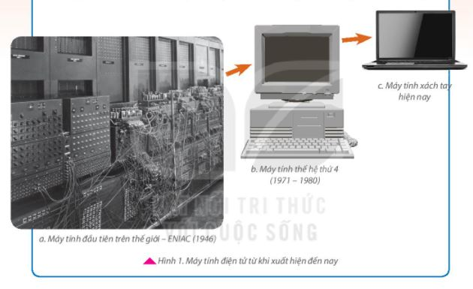
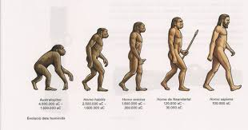
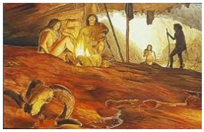
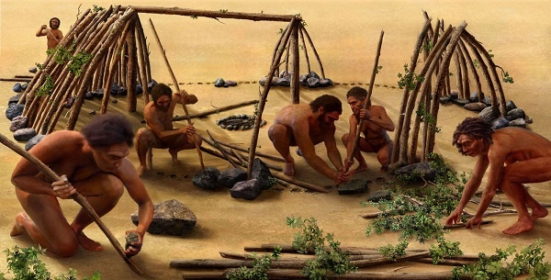
BÀI 1. LỊCH SỬ VÀ CUỘC SỐNG
MỞ ĐẦU
Quan sát 4 hình ảnh và cho biết các bức tranh cho ta thấy sự thay đổi gì của các sự vật? Sự thay đổi theo thời gian như vậy được hiểu là gì?
Sự thay đổi của các sự vật theo thời như vậy được như vậy được hiểu là lịch sử
Các thế hệ máy tính điện tử
Mô hình tiến hóa của loài người
Nơi ở của người nguyên thủy

Slide 5
BÀI 1. LỊCH SỬ VÀ CUỘC SỐNG
Thảo luận nhóm (5’)
Hoàn thành phiếu học tập sau
Hãy đánh giá phần trình bày của nhóm bạn theo bảng sau
1
Lịch sử là gì?
Nội dung | Câu trả lời
Lịch sử là gì? | Lịch sử là tất cả những gì đã xảy ra trong quá khứ và lịch sử còn được hiểu là một khoa học nghiên cứu và phục dựng lại quá khứ.
Lấy ví dụ để minh họa cho khái niệm lịch sử | - Quá trình hình thành và phát triển của loài người (từ vượn người thành người tinh khôn) - Lịch sử xây dựng và phát triển của đất nước Việt Nam - Lịch sử các triều đại: Ví dụ lịch sử triều Lê…. - Lịch sử các ngành, nghề: Ví dụ lịch sử nghề gốm sứ Việt Nam….
Môn Lịch sử là môn học có nhiệm vụ gì? | Môn Lịch sử là môn học tìm hiểu quá trình hình thành và phát triển của xã hội loài người từ khi con người xuất hiện trên Trái Đất cho đến nay
Phụ lục 1. Bảng kiểm đánh giá hoạt động thảo luận
Nội dung | Câu trả lời
Lịch sử là gì?
Lấy ví dụ để minh họa cho khái niệm lịch sử?
Môn Lịch sử là môn học có nhiệm vụ gì?
STT | Yêu cầu | Xác nhận | Điểm | Đểm chấm
 |  | Có/ Không
1 | - Biết được thế nào là lịch sử không? |  | 2
2 | - Nêu được ví dụ cụ thể không? |  | 3
3 | - Có biết được môn Lịch sử là môn học như thế nào không? |  | 2
4 | - Cách trình bày có rõ ràng và thuyết phục không? |  | 3
Lịch sử là tất cả những gì đã xảy ra trong quá khứ và lịch sử còn được hiểu là một khoa học nghiên cứu và phục dựng lại quá khứ.

Slide 6
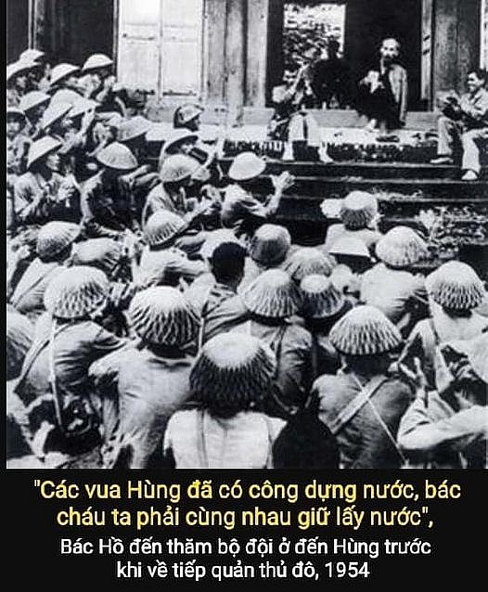
BÀI 1. LỊCH SỬ VÀ CUỘC SỐNG
? Theo em tại sao Bác lại nói câu nói đó tại đền Hùng? Em hiểu như thế nào về ý nghĩa lời căn dặn của Bác Hồ?
2
Hoạt động 2. Vì sao phải học lịch sử?
? Quan sát bức ảnh chụp và cho biết đây là hình ảnh gì?
Bác đã dặn dò gì với đại đoàn quân tiên phong
? Em hiểu thế nào về câu nói sau của Bác “Dân ta phải biết sử ta
Cho tường gốc tích nước nhà Việt Nam”
Hình ảnh: Bác Hồ nói chuyện với Đại đoàn quân tiên phong tại đền Hùng - Phú Thọ (19-9-1954)
Bác muốn nhắc nhở các chiến sĩ về truyền thống của dân tộc, biết ơn các thế hệ cha ông đã có công xây dựng đất nước hãy ra sức bảo vệ để giữ lấy đất nước non sông.
Bác muốn nhắc nhở mọi người dân Việt Nam nên tìm hiểu để biết tường tận lịch sử của dân tộc, chỉ khi ta hiểu rõ về quá khứ, về hiện tại thì mới có nền tảng đê hướng tới tương lai

Slide 7



BÀI 1. LỊCH SỬ VÀ CUỘC SỐNG
Thảo luận: Phiếu học tập số 2 ? Quan sát hình 2 một số tác phẩm nghiên cứu lịch sử và một số hình ảnh tài liệu lịch sử khác hãy cho biết những tài liệu này cho ta biết điều gì? ? Qua đó hãy cho biết học lịch sử để làm gì?
- Học lịch sử để hiểu biết về cội nguồn của bản thân, gia đình, dòng họ, dân tộc, và rộng hơn là của cả loài người; biết trong quá khứ con người đã sống, đã lao động để cải tạo tự nhiên, xã hội ra sao,...
- Học lịch sử giúp đúc kết những bài học kinh nghiệm về sự thành công và thất bại của quá khứ để phục vụ hiện tại và xây dựng cuộc sống trong tương lai

Slide 8

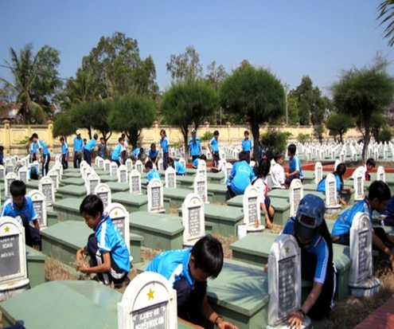
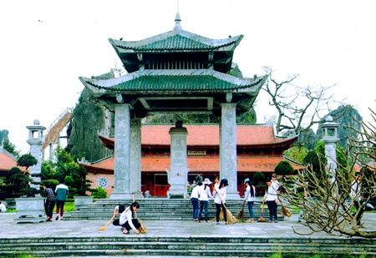
BÀI 1. LỊCH SỬ VÀ CUỘC SỐNG
3
Hoạt động 3. Luyện tập
Nhóm 1. Nhà chính trị nổi tiếng của La Mã cổ đại Xi-xe-rông đã nói: "Lịch sử là thầy dạy của cuộc sống". Em có đồng ý với nhận xét đó không? Vì sao?
Nhóm 3. Hãy chia sẻ với thầy/cô giáo và các bạn các hình thức học lịch sử mà em biết; cách học lịch sử nào giúp em hứng thú và đạt hiệu quả tốt nhất..
Nhóm 2. Các bạn trong hình ảnh đang làm gì? Theo em, việc làm đó có ý nghĩa như thể nào?
Nhóm 4. Em hãy điều tra xem trong lớp có bao nhiêu bạn thích học môn Toán, môn Ngữ văn và môn Lịch sử. Theo em, các bạn thích học những môn khác có cần biết lịch sử không? Vì sao? Báo cáo: Số bạn thích học Toán: Số bạn thích học Văn: Số bạn thích học Lịch sử:

Slide 9
BÀI 1. LỊCH SỬ VÀ CUỘC SỐNG
4
Vận dụng
Có bạn đưa ra quan điểm rằng “Môn Lịch sử không cần học nhiều vì không phải môn học chính”, em hãy nêu suy nghĩ của em về vấn đề đó?

Slide 10

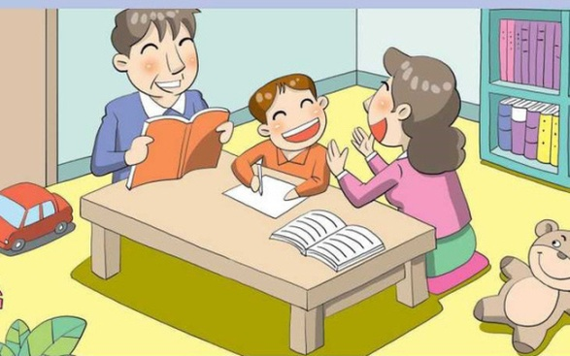

Hoạt động ở nhà
Tìm tòi quanh em
Đọc trước bài mới
Tìm ở quanh em các tư liệu giúp em biết được lịch sử từ ông, bà, người thân
Em hãy ôn bài
Phân biệt các nguồn sử liệu cơ bản: tư liệu hiện vật, chữ viết, truyền miệng, gốc…
- Lịch sử là gì?
-Vì sao cần học lịch sử?

Slide 11
VẬN DỤNG
Hãy viết đoạn văn ngắn để trả lời các câu hỏi sau:
Qua các hình từ 4.3 đến 4.6 hãy nêu vai trò của lao động đối với quá trình phát triển của người nguyên thủy. Từ đó, phát biểu cảm nhận của em về vai trò của lao động đối với bản thân, gia đình và xã hội ngày nay.
Thời gian làm bài 6 phút
TẠM BIỆT CÁC EM!
Lao động có vai trò rất quan trọng đối với sự phát triển của người nguyên thủy. Từ rìu đá, con người đã biết chế tác thành lưỡi cuốc và biết làm đồ gốm để phục vụ sản xuất và sinh hoạt dễ dàng hơn. Từ việc chỉ biết săn bắt, con người dần dần biết cách chăn nuôi và trồng trọt.
=> Từ đó giúp con người tự tạo ra được lương thực, thức ăn cần thiết để đảm bảo hơn cuộc sống của mình, thoát khỏi cuộc sống phụ thuộc hoàn toàn vào thiên nhiên

